Slide 1
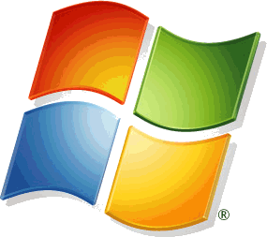
Windows

Slide 2
Inhalt
Microsoft
William “Bill” Henry Gates III
Windows Versionen (PC)
Windows XP
Windows Vista
Windows 7
Windows 10
Windows Versionen (Phone)
Umsatz

Slide 3
Microsoft
Microsoft ist die Firma hinter Windows. Sie wurde am 4.April 1975 von Bill Gates und Paul Allen geründet. Der Name Microsoft steht für Microcomputer-Software engl. Micro-Software -> Microsoft. Das grafische Betriebssystem Windows und Die Microsoft Office Produkte entstand in den 1990-er.
Heutzutage ist Windows das meist genutzte Betriebssystem neben dem von Apple produzierten MacOS. Das Office Produkt Microsoft Office, zu welchem z.B. Word oder PowerPoint gehört, wird als Marktführende Office-Software im Bereich der Personal Computer (PC) genannt.

Slide 4
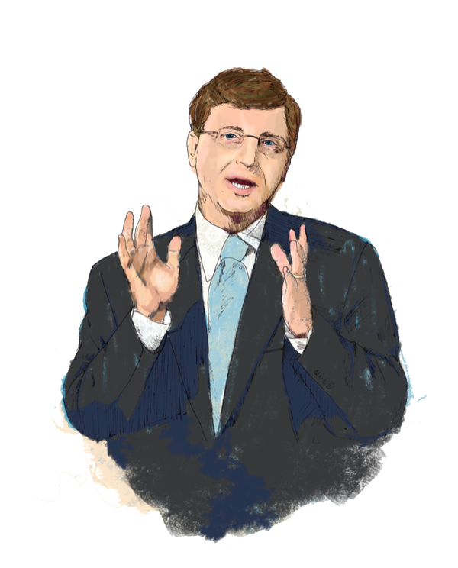
William «Bill» Henry Gates III
William «Bill» Henry Gates auch Bill Gates genannt, ist der Mitgründer von Microsoft. Er war bis 2006 Leiter der Entwicklungsabteilung bei Microsoft. Gates wurde als zweites von insgesamt drei Kindern in wohlhabenden Verhältnissen geboren. In der Grundschule brillierte Bill mit überragenden Mathematik und Naturwissenschafts Noten. Im alter von 13 Jahren wechselte er auf die private Lakeside School in Seattle. Dort machte er erste Berührungen mit Fernschreibern und Computer. Als durch ein Bug (Fehler) im Betriebssystem, die Schüler in den Codes des Schulrechner eindringen und sich durch Veränderung von Daten eine längere Computerzeit verschaffen wollten, meldete Gates sich freiwillig, das Programm wieder zu reparieren. Dadurch kahm er mit verschiedenen Programmiersprachen in Berührung. Später sagte er zu dieser Zeit: »Da war was Elegantes an den Maschinen». Er verabschiedete sich am 12. September 2007 auf der Unternehmens-versammlung offiziell von der Fima. Am 27. Juni 2008 war sein aller letzter Ganztägige Arbeitstag, im alter von 52 Jahren.

Slide 5
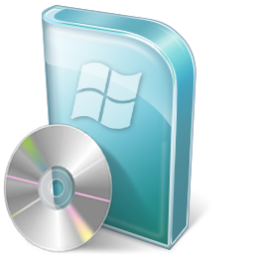
Windows Versionen (PC)
Windows Versionen:
Windows 1.0
Windows 2.x
Windows 3.0
Windows 3.1
Windows 95
Windows 98
Windows Me
Windows NT 3.1, Windows NT 3.5, Windows NT 3.51, Windows NT 4.0
Windows 2000
Windows XP
Windows Server 2003
Windows Vista
Windows Server 2008
Windows 7
Windows Server 2008 R2
Windows 8
Windows Server 2012
Windows 10
Windows Server 2016
Windows Server 2019

Slide 6
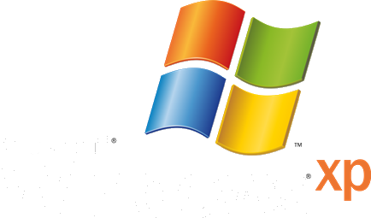
Windows XP
Microsoft Windows XP ist am 25. Oktober 2001 erschienen. Es war eines der am besten verkauften Windows - Betriebssystem. Erstmals vereinten sich die große Produkt-schiene "Privat" und "Unternehmen" in einem Produkt. Der Hersteller behauptet, Windows XP sei das erste Betriebssystem das für die Heimanwender auf NT-Basis angewendet werden kann. Microsoft Windows entwickelte 6 verschiedene Varianten der Windows XP-Version.
Der Codename von Windows XP ist "Whistler".

Slide 7
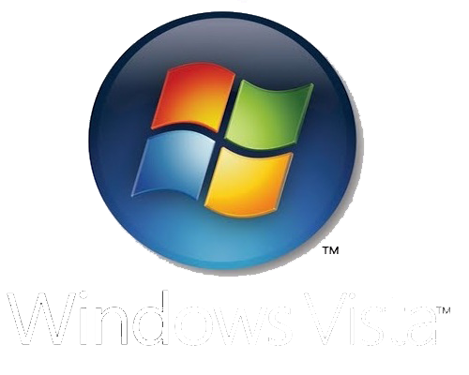
Windows Vista
Die Veröffentlichung dieses Produktes war eigentlich im Jahr 2001 geplant, doch die Veröffentlichung von Windows Vista wurde aufgrund ständiger Terminänderungen verschoben, und so erst am 30. November 2006 für Unternehmen und im Jahr 2007 auch für Privatanwender veröffentlicht
Die Starter-Version dieses Betriebssystems wurde in Europa jedoch nicht veröffentlicht.
Insgesamt brachte Microsoft Windows 10 Varianten von Windows Vista auf den Markt.
Der Codename von Windows Vista ist "Longhorn".

Slide 8
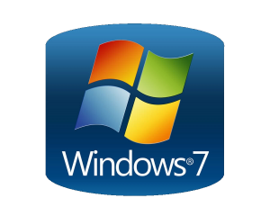
Windows 7
Das Betriebssystem Windows 7 wurde für das Jahr 2000 angekündigt und sollte das vorhergehende Betriebssystem Windows XP ablösen. Im Jahr 2001 entschied sich Microsoft zwischen XP und Windows 7 eine weitere Version zu veröffentlichen.
Diese wurde Windows Vista genannt. Im Gegenteil zum Vorgänger, Windows Vista und Windows XP, enthält Windows 7 den Internet-Browser Internet Explorer 8.
Windows 7 ist bisher in sechs Varianten erschienen.
Der Codename dieses Betriebssystems ist Blackcomb.

Slide 9
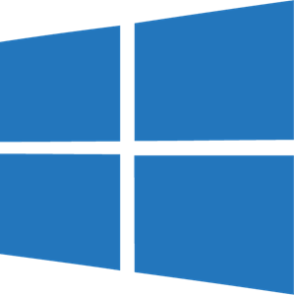
Windows 10
Windows 10 ist das momentan neuste Betriebssystem von Microsoft. Es wurde am 29.Juli 2015, als Nachfolger des eher unbeliebten Windows 8.1 veröffentlicht.
Seither ist Windows 10 das meist benutzte Betriebssystem mit knapp 40% Marktanteil. Es ist wahrscheinlich so beliebt, weil es beliebte Features von Windows 7, sowie ein Teil der Oberfläche von Windows 8.1 zusammenfasst.
Windows 10 ist vor allem für seine Benutzer Freundlichkeit, sowie sein modernes Design bekannt. Letzteres wird durch ständige Updates immer wieder verbessert.
Der Codename dieses Betriebssystem ist Threshold

Slide 10
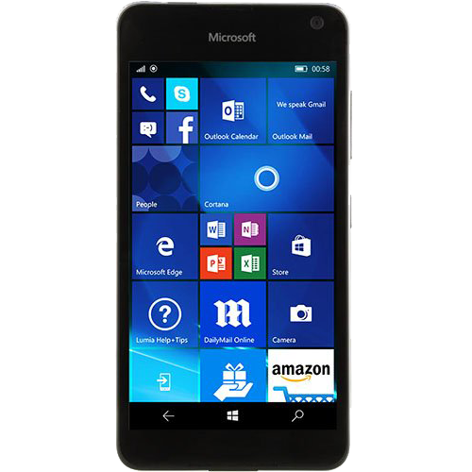
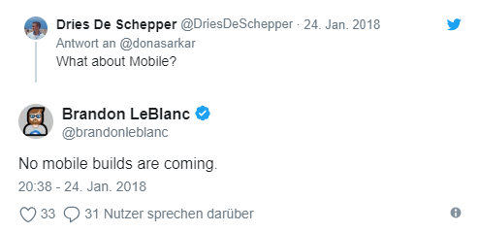
Windows Versionen (Phone)
Das Windows mobile Betriebssystem wurde am 24.Jan.2018 via Twitter beendet. Dies wurde bekannt, nach dem der Senior Program Manager von Microsoft einem Twitter User antwortete.

Slide 11
Umsatz
Microsoft, welche Windows entwickeln, generierte im Jahr 2018 rund 110.4 Milliarden USD was umgerechnet etwa 107.6 Milliarden CHF sind. Damit sind sie der dritt teuerste Konzern der Welt. Mit einem Wert von geschätzt 509 Mrd. USD.

